Slide 1



MANUAL
PARA SUPERVISORES
Aula Digital – Cursos E-learning

Slide 2

INTRODUCCIÓN
Hasta hace poco tiempo la educación a distancia era considerada como una opción para aquellas personas que no tenían posibilidad de asistir a programas de educación de forma presencial.
Sin embargo, el surgimiento de las Tecnologías de la Información y la Comunicación (TIC’s), junto con una conceptualización de la educación como un proceso que se extiende a lo largo de la vida, han hecho que la educación a distancia pueda considerarse en estos momentos como una alternativa real a la educación presencial.
El uso de las tecnologías en la educación a distancia ha permitido una visión más moderna de este tipo de modalidad y ha conseguido, gracias a las TIC’s, superar uno de los mayores obstáculos que históricamente habían impedido que se instalara como una modalidad de enseñanza válida y eficiente, que era la posibilidad de interacción entre los estudiantes y tutores.
Por este motivo se desarrolló la nueva plataforma de gestión del aprendizaje virtual SENCE llamada Aula Digital. A continuación se explicará en detalle como un supervisor debe acceder a “la plataforma” para poder realizar las supervisiones a cursos de forma fácil y expedita.

Slide 3

MANUAL SUPERVISORES
AULA DIGITAL
1. ASPECTOS A SUPERVISAR
2. ACCESO A LOS CURSOS EN AULA DIGITAL
3. INSPECCIÓN O SUPERVISION DE CARGA INICIAL
4. SUPERVISIÓN TÉCNICA
5. INDICADORES DE CONEXIÓN TÉCNICOS
6. CERRAR SESIÓN

Slide 4
1. ASPECTOS A SUPERVISAR
A. INSPECCIÓN DE CARGA INICIAL
OBJETIVO: Verificar que el ejecutor cumpla con las condiciones adecuadas para dar por iniciado el curso.
COMPRENDE:
La revisión de todos los contenidos del curso declarados en la propuesta realizada por el ejecutor para el desarrollo de la Fase Lectiva del curso.
Debe ser realizada previo al inicio del curso y hasta 3 días hábiles antes de la firma del Acuerdo Operativo.
El ejecutor debe confirmar a Sence el término de la edición del curso en la plataforma, previo a la inspección o supervisión de carga inicial y no deberá volver a editar los contenidos del curso o editar las configuración de las marcaciones de los estado de finalización de estas.
ASPECTOS A REVISAR:
        Módulos (código y nombre)
        Actividades didácticas de cada módulo con estado de finalización de marcación automática cuando el participante consuma el recurso o actividad.
        Evaluación dentro de cada módulo (prueba, control)
        Tutor administrativo
        Tutor académico
        Módulo presentado para revisión vs lo cargado en la plataforma.
        Revisión aleatoria de actividades y recursos y su correcto funcionamiento
        Actividades obligatorias y complementarias dentro de cada módulo
        Probar el curso desde computador y de dispositivos móviles

Slide 5
1. ASPECTOS A SUPERVISAR
B. SUPERVISIÓN TÉCNICA
OBJETIVO: Consiste en verificar el estado de ejecución del curso, de acuerdo con lo presentado en la propuesta seleccionada al ejecutor y el Acuerdo Operativo
ASPECTOS A REVISAR:
  Matriculados respecto al Acuerdo Operativo
  Porcentaje de avance de los participantes vs horas de conectividad y vs fecha de termino del curso
  Nivel de respuesta de los tutores a través de los foros o chats habilitados dentro de la plataforma
  Considerar contactar a los participantes, vía teléfono o correo electrónico para tener la retroalimentación necesaria
  Revisar posibles reclamos de parte de los participantes
  Contactar a los tutores en caso de ser necesario
  Revisión aleatoria de contenidos
  Revisión de avance en evaluaciones
  Revisión de las IP de conexión de los participantes (estudiantes, tutores, etc).

Slide 6
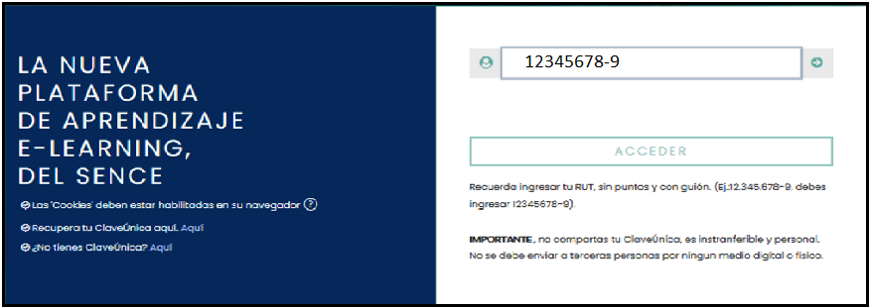
2. ACCESO A LOS CURSOS EN AULA DIGITAL
Como primer paso, para acceder al plataforma de Aula Digital SENCE, se debe ingresar al siguiente enlace https://auladigital.sence.cl/
Para ingresar a la plataforma, se debe digitar el RUT, sin puntos, con guion y dígito verificador. Por ejemplo, si el RUT es 12.345.678-9, el usuario será, 12345678-9

Slide 7
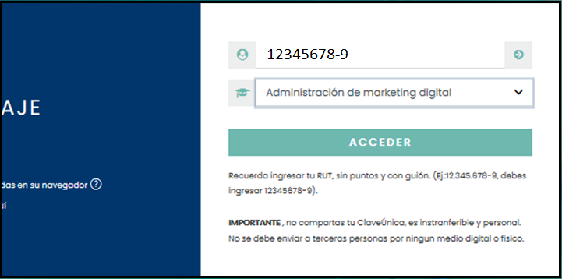
2. ACCESO A LOS CURSOS EN AULA DIGITAL
Luego de ingresar el RUT, debes seleccionar el curso a revisar, que fue previamente asignado.
Para desplegar la lista de cursos (en caso tenga más de un curso a asignado), debe presionar la tecla “Enter” luego de ingresar el RUT.
Se debe seleccionar el curso y luego hacer clic en el botón ACCEDER

Slide 8
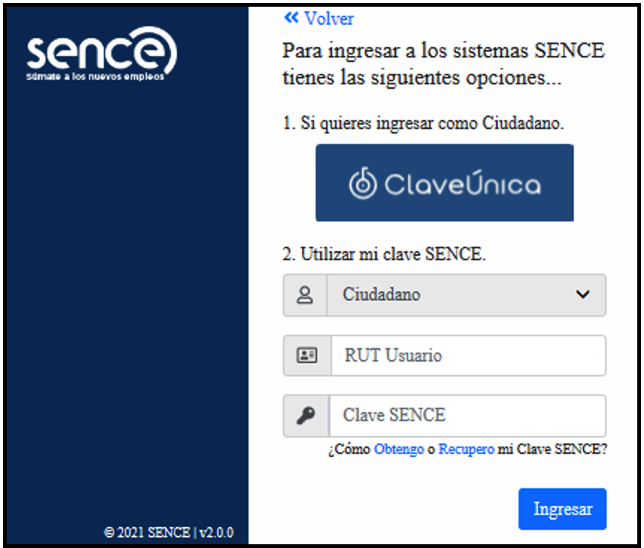
2. ACCESO A LOS CURSOS EN AULA DIGITAL
Realizado el paso anterior, el sitio del Aula Digital, te redirigirá al registro de datos de SENCE donde podrás ingresar con tu ClaveUnica ,

Slide 9
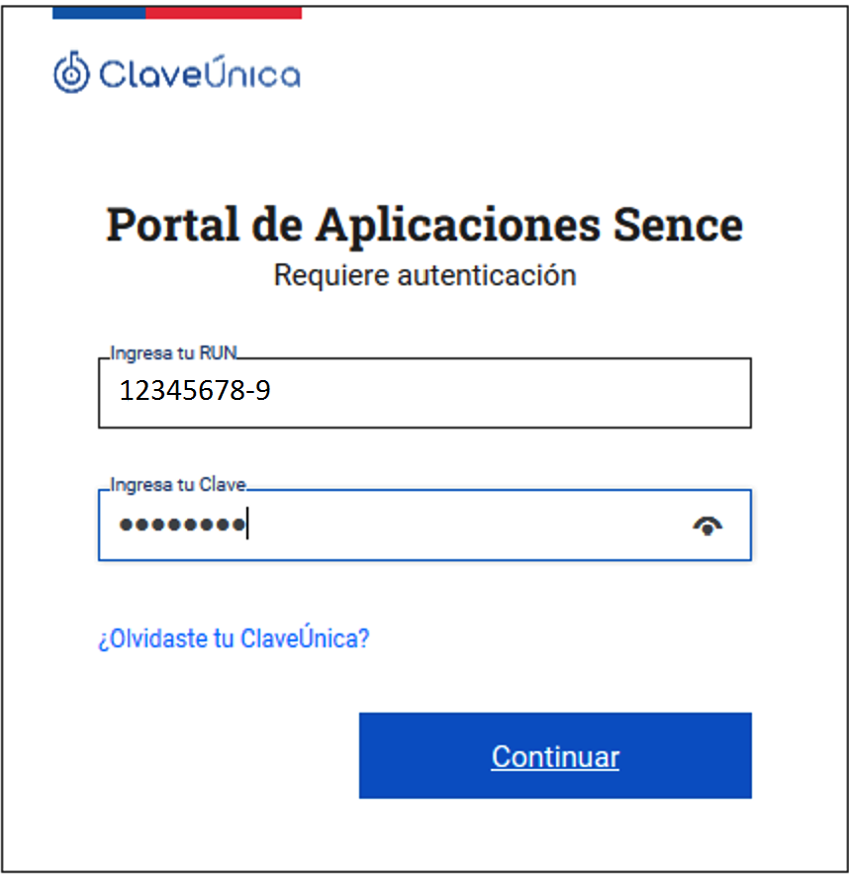
2. ACCESO A LOS CURSOS EN AULA DIGITAL
Realizado el paso anterior, deberás ingresar tu ClaveUnica .

Slide 10
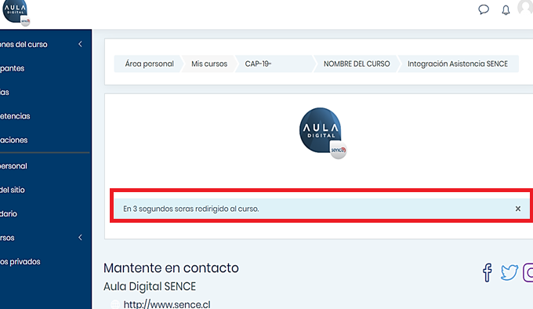
2. ACCESO A LOS CURSOS EN AULA DIGITAL
Validado el ingreso con la ClaveÚnica serás dirigido al sitio de Aula Digital SENCE.
A continuación, visualizarás un mensaje que indica que serás dirigido a tu curso, en la imagen destacada en recuadro rojo.

Slide 11
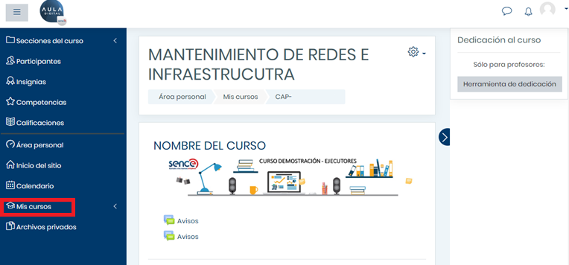
2. ACCESO A LOS CURSOS EN AULA DIGITAL
Luego de 3 segundos, el sistema mostrará de forma automática el curso a revisar.
En caso se asigne más de un curso a revisar, en la sección del menú azul izquierdo, como se indica en la imagen, en la opción “Mis Cursos”, encontrarás la lista de cursos a revisar disponibles.

Slide 12
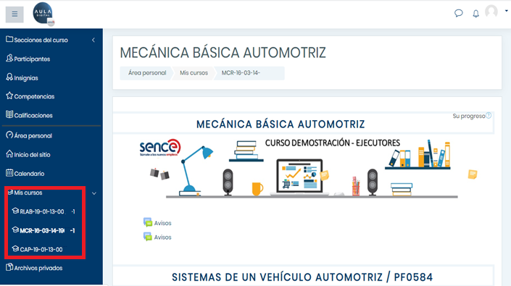
2. ACCESO A LOS CURSOS EN AULA DIGITAL
Al hacer clic en “Mis Cursos” se despliegan todos los cursos asignados.
La supervisión puede demorar entre 30min a 1,5 hrs. por curso, dependiendo de la cantidad de módulos y duración de cada curso. La cantidad de cursos en modalidad e-learning a supervisar, será propuesta por la Dirección Regional en base a la totalidad de los cursos adjudicados y/o seleccionados en cada región.

Slide 13
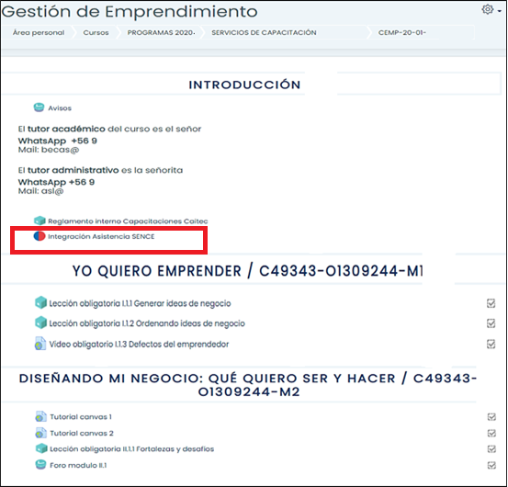
3. INSPECCIÓN CARGA INICIAL
Revisar que el curso contenga todos los módulos declarados en la propuesta con su respectivo código y nombre del módulo. Estos se identifican por imágenes y por el nombre con el código de módulo.
El botón de integración asistencia Sence NO es un recurso que se deba marcar, por tanto, NO debe tener marca de estado de finalización. Este icono permite el acceso de participantes a la plataforma con clave Sence.
La vista puede variar, según la configuración aplicada por cada ejecutor, también se puede identificar cada módulo construido, por el banner gráfico o sólo con el nombre en el enunciado, antes de cada actividad, el cual obligatoriamente debe incluir el código SIC para permitir la correcta lectura de datos.

Slide 14
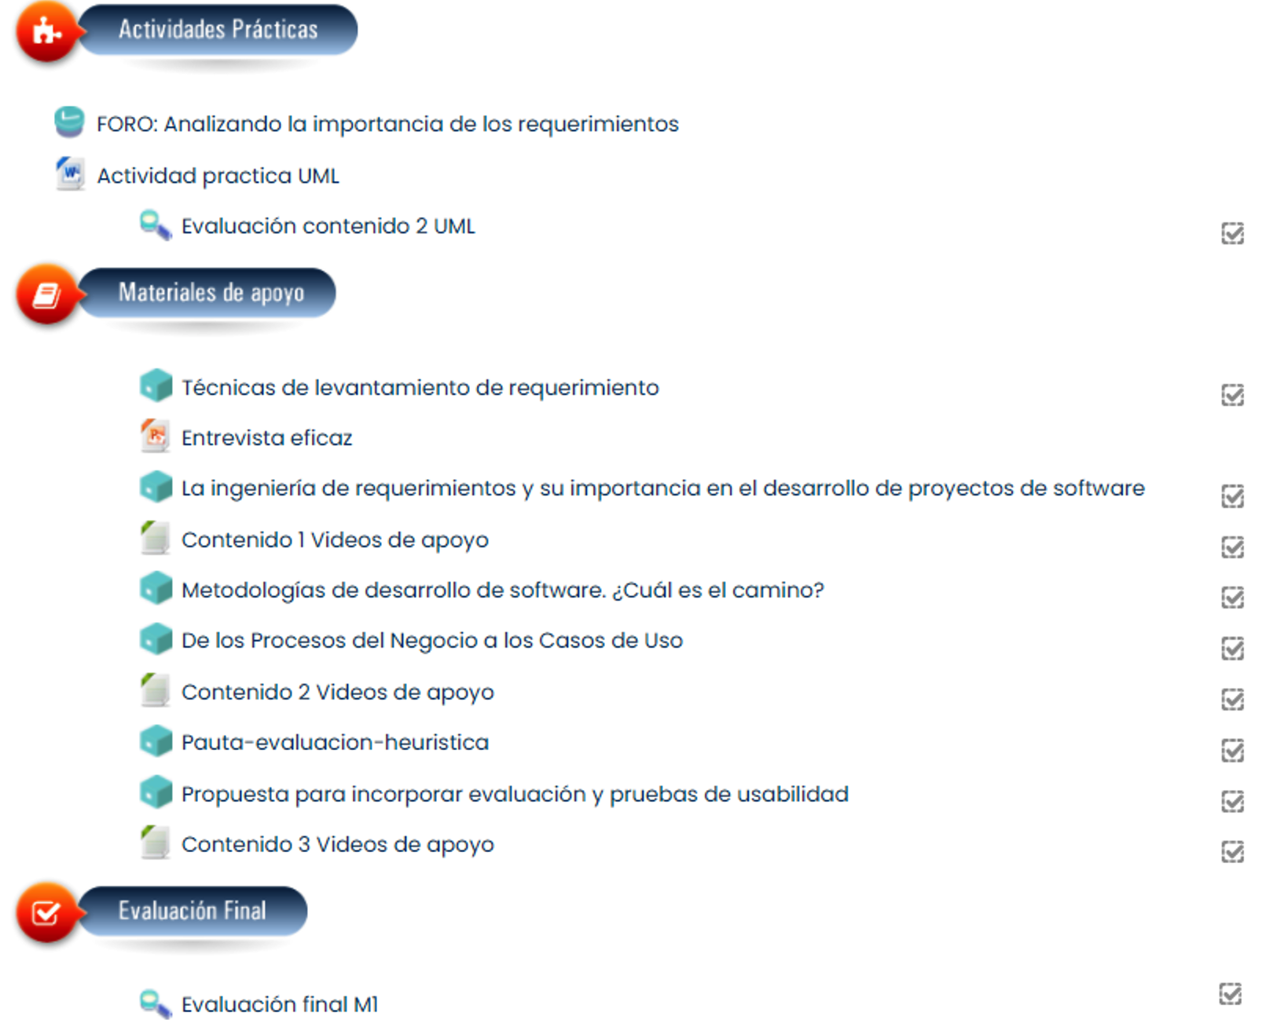
3. INSPECCIÓN CARGA INICIAL
Ingresar a cada módulo y revisar que cada uno incluya:
Actividades didácticas.
Diferentes tipos de formatos de actividades o recursos de aprendizaje (videos, infografía, lecturas, quiz, etc).
Evaluaciones (control o prueba final) correctamente identificadas que requieran una nota.
Contrarrestar el tipo de actividades y recursos utilizados en los módulos vs el módulo presentado por el oferente en la propuesta técnica.

Slide 15
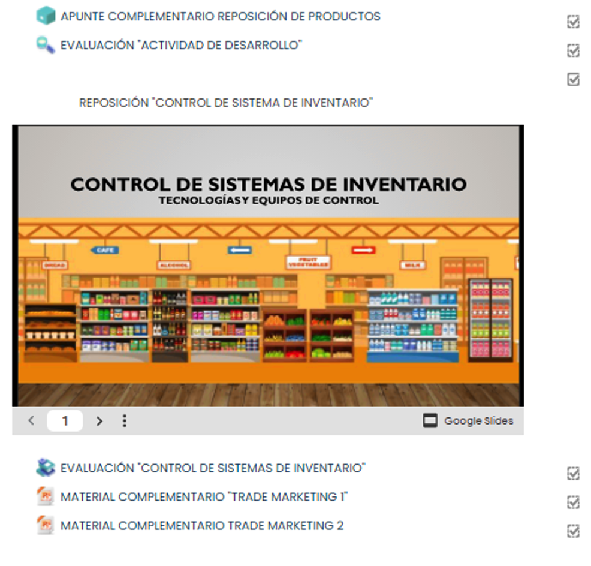
3. INSPECCIÓN CARGA INICIAL
Revisar de forma aleatoria algunas de las actividades y/o recursos incluidos en los módulos probando que estos funcionen de forma correcta.
Para ingresar sólo es necesario hacer clic sobre la actividad que se requiere revisar.

Slide 16
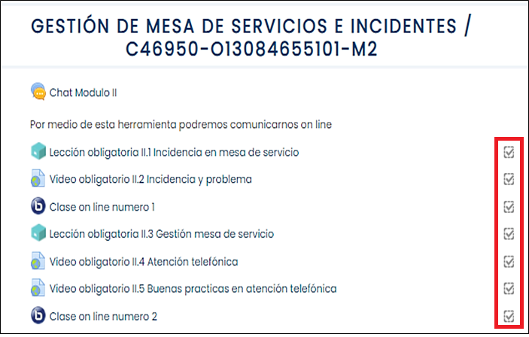
3. INSPECCIÓN CARGA INICIAL
Revisar si los recursos y actividades dentro de cada módulo poseen marca de finalización automáticas.
Al costado derecho de cada actividad, veremos un pequeño cuadrado, el que debera ser con línea punteada. Esto significa que está marcado como obligatorio y el participante una vez que consuma el recurso o actividad automáticamente se marcará ese registro en los sistemas y se contabilizará como recurso consumido en SIC.

Slide 17
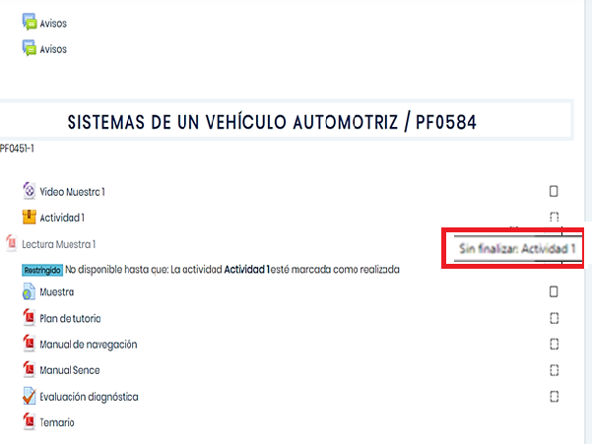
3. INSPECCIÓN CARGA INICIAL
Para poder ejecutar el curso de forma correcta, se recomienda seguir el orden en que se presentan o se configuran las actividades y recursos.
Al pasar el cursor sobre los recuadros, podrá saber si hay alguna restricción que implique, por ejemplo, ver un video o leer un documento, antes de acceder a una actividad o recurso específico.
También podrá ver el estado de las actividades finalizadas o pendientes, tal como se ve en la simbología siguiente.

Slide 18
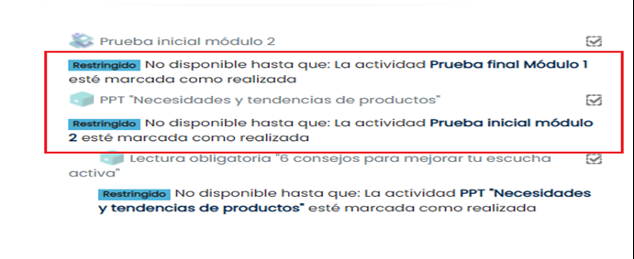
3. INSPECCIÓN CARGA INICIAL
Otra opción para validar una correcta configuración de las actividades, es visualizar el mensaje de “Restringido”, ya que exige que se ejecute una actividad o recurso previo para acceder al siguiente. Esta configuración muestra una restricción que define obligatoriedad del consumo y desarrollos de los contenidos. Esta opción debe estar bien configurada, de lo contario generará inconsistencias en la lectura de datos al SIC

Slide 19
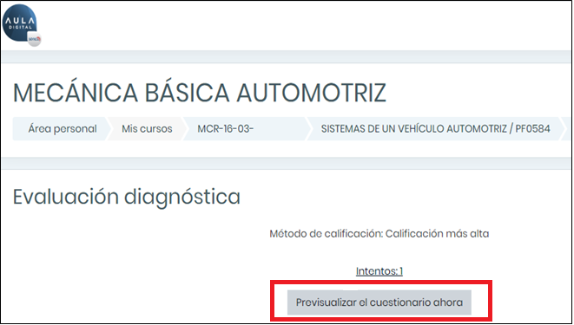
3. INSPECCIÓN CARGA INICIAL
Para la revisión de la configuración de actividades evaluativas como controles y evaluaciones diagnosticas, en la carga inicial, se puede hacer clic en el nombre del control o evaluación y luego seleccionar la opción “Previsualizar el cuestionario ahora”.

Slide 20
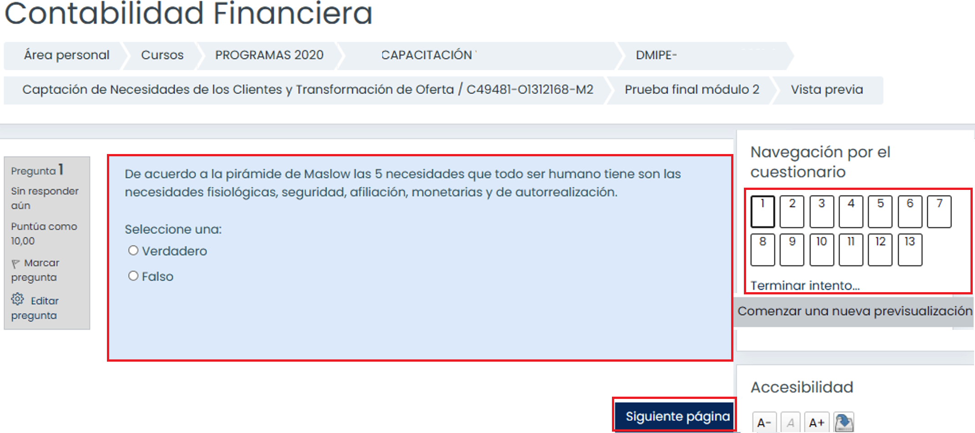
3. INSPECCIÓN CARGA INICIAL
La opción seleccionada para visualizar el contenido del control, en particular cada pregunta, permitirá probar y realizar el control pregunta a pregunta. El total de preguntas se puede visualizar al costado derecho. De esta forma podremos evaluar que el control funciona correctamente.

Slide 21
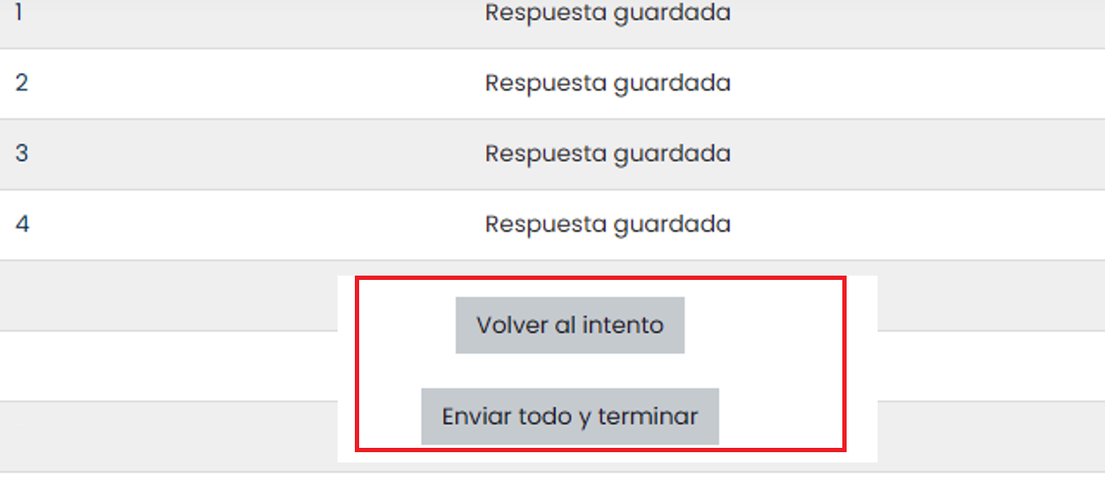
3. INSPECCIÓN CARGA INICIAL
Luego de contestar las preguntas, debemos seleccionar la opción “Enviar todo y terminar”. Esto permitirá ver el resumen final para evaluar el funcionamiento del control o evaluación.

Slide 22
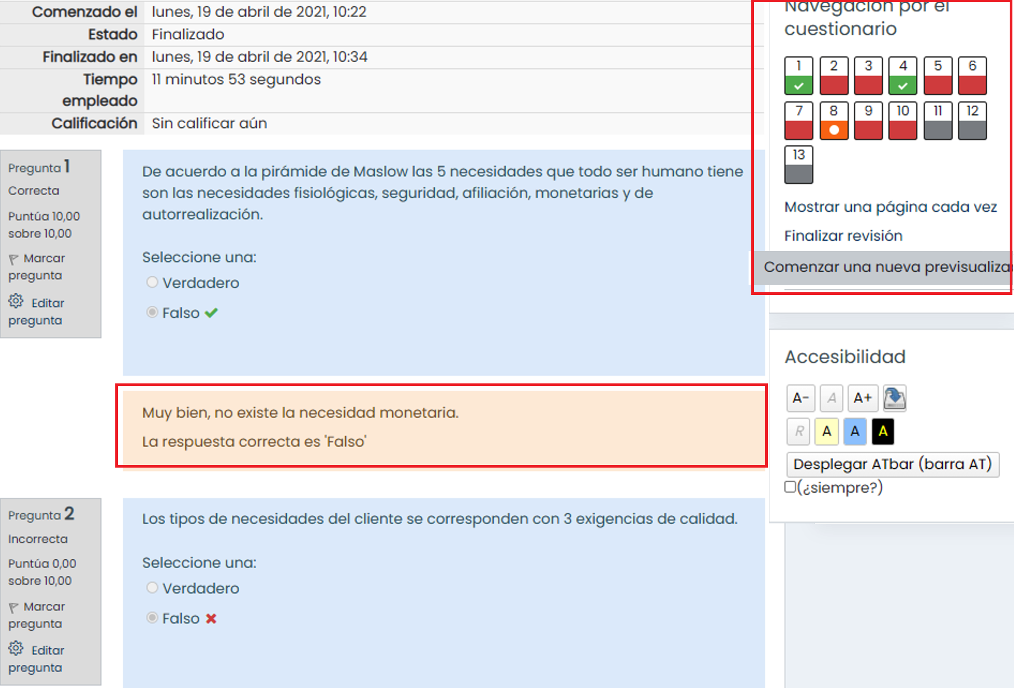
3. INSPECCIÓN CARGA INICIAL
En el resumen final podremos revisar el estado de las respuestas según color, rojo marca error, verde marca respuesta correcta, además podremos revisar el feedback de cada pregunta. Con estos indicadores podremos evaluar la calidad de la evaluación y su funcionamiento.

Slide 23
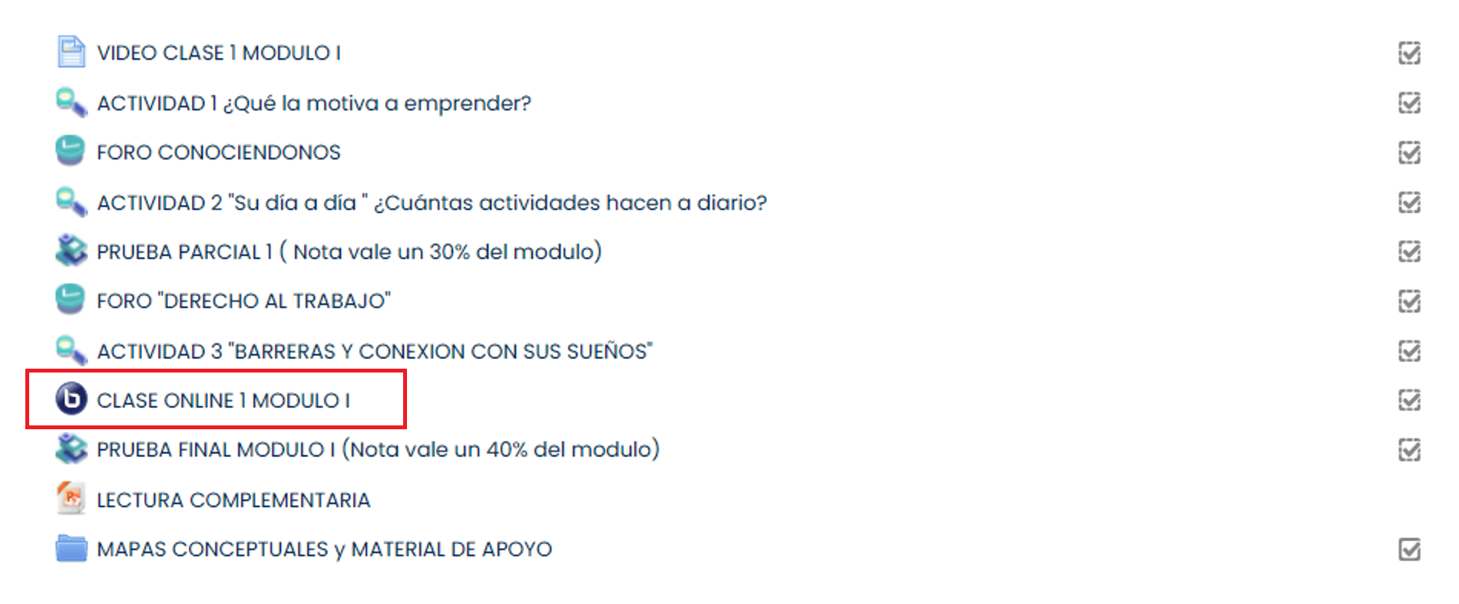
3. INSPECCIÓN CARGA INICIAL
Para poder validar los módulos de cursos sincrónicos, se debe validar que en el módulo informado bajo esta modalidad, este presente la actividad de tipo BigBlueButton con el símbolo.
El nombre de la sala puede variar, ya que se puede personalizar, en este caso aparece como “Sala Virtual”.

Slide 24
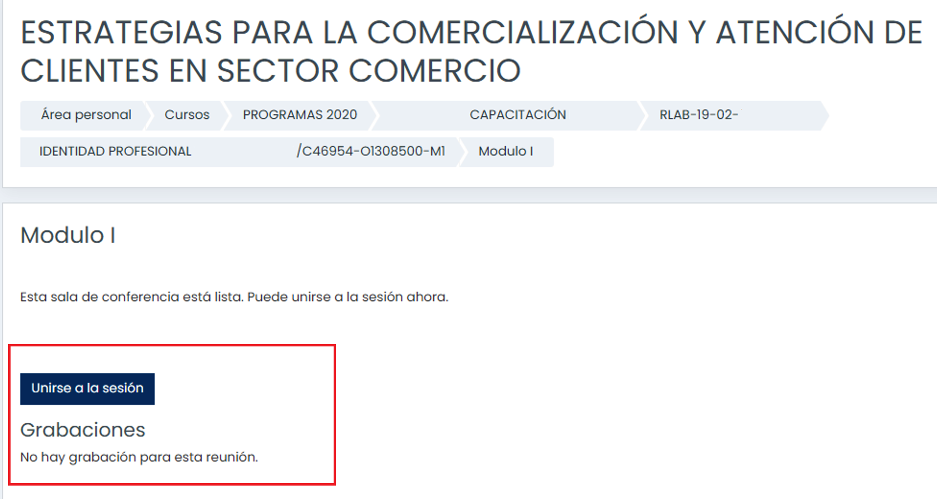
3. INSPECCIÓN CARGA INICIAL
Para validar, que la Sala Virtual está activa para la ejecución de un módulo de curso sincrónico se debe seleccionar el icono de la actividad BigBlueButton (BBB),
luego de hacer clic se abrirá una nueva vista (como la de la imagen) la cual corresponde a la sala virtual de transmisión de curso.
Para realizar una prueba de su funcionamiento se debe coordinar previamente con el ejecutor una sesión en vivo a la cuál se accede haciendo clic en “Unirse a la Sesión”.

Slide 25
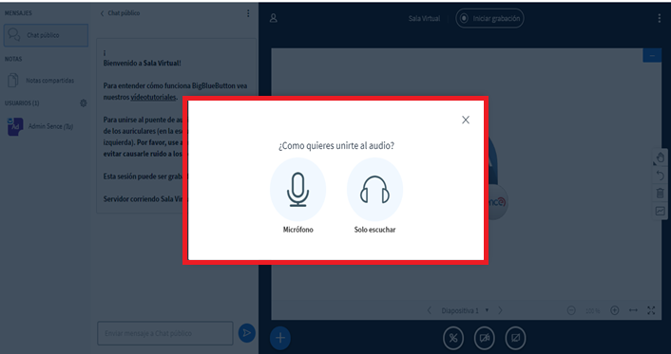
3. INSPECCIÓN CARGA INICIAL
Luego de hacer clic en la opción revisada anteriormente, “Unirse a la sesión”, se abrirá la ventana de la aplicación y preguntará de que forma queremos ingresar, con micrófono o solo escuchar.
Seleccionamos la opción deseada, haciendo clic sobre ella.

Slide 26
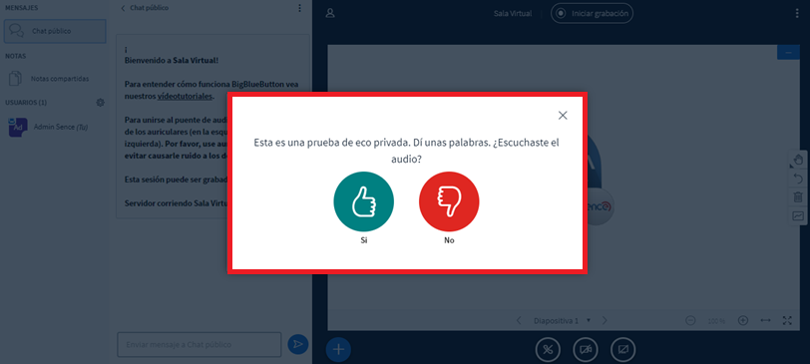
3. INSPECCIÓN CARGA INICIAL
El siguiente paso, si seleccionamos entrar con micrófono es una prueba de eco, para asegurar que el micrófono funcione, se debe hablar y si se escucha la palabra hacer clic en la mano que indica la señal positiva de color verde, haciendo clic sobre ella.

Slide 27
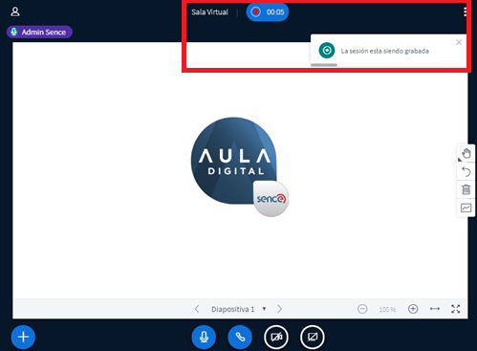
3. INSPECCIÓN CARGA INICIAL
Finalmente, estaremos dentro de la sala virtual donde se imparte el módulo sincrónico. Acá debiera estar conectado contraparte del ejecutor, con quien se coordinó la prueba para que se valide que la sesión está funcionando correctamente.
Un indicador útil a revisar, es ver el mensaje que indique que la sesión se esta grabando, para dejar evidencia del módulo impartido de acuerdo a las exigencias para los módulos sincrónicos, el cual quedará disponible en la plataforma, para su visualización posterior por todos los participantes de forma asincrónica.

Slide 28
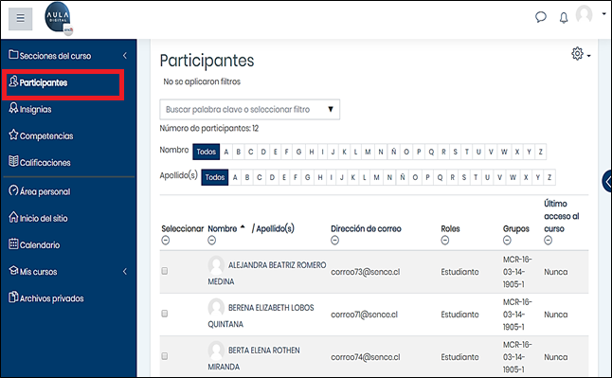
4. SUPERVISIÓN TÉCNICA
La Supervisión podrá realizarse una vez iniciado el curso. En esta etapa se debe revisar la lista de los participantes, los roles de cada uno de los matriculados en un curso, identificando y distingüendo a los participantes del Diseñador de curso, tutor académico.
Las funciones que tendrán cada rol vinculado al ejecutor se detallan en el manual de Ejecutor .

Slide 29
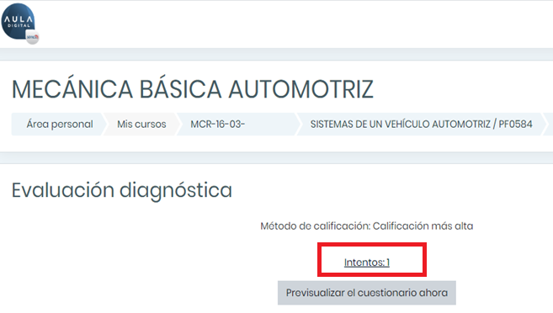
4. SUPERVISIÓN TÉCNICA
Otro detalle fundamental, es revisar en los ítems evaluados (pruebas, control o actividades que serán evaluados con nota), la correcta configuración y la obtención de notas. Para poder acceder a esta información, se debe hacer clic en el la opción “Intentos”,

Slide 30
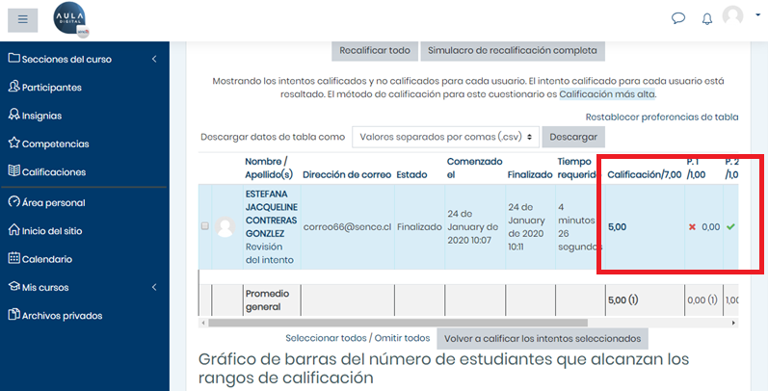
4. SUPERVISIÓN TÉCNICA
Con la opción revisada anteriormente se podrá revisar la lista de participantes que han ejecutado el control, recurso o actividad y las notas obtenidas, como detalle de registro de pruebas, sin importar el tipo de prueba, control de alternativas, evaluación con rúbricas o interactivo, podemos verificar si al finalizar el intento genera nota, de esta forma sabremos si se aplicó una correcta configuración.

Slide 31
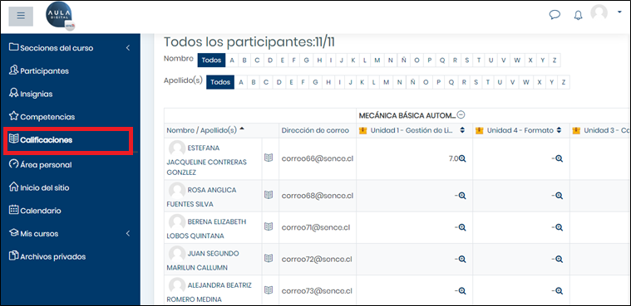
4. SUPERVISIÓN TÉCNICA
Para revisar la totalidad de las evaluaciones, debemos estar dentro del curso a revisar, y con la opción del menú azul izquierdo, “Calificaciones”, podremos ver un reporte detallado de actividades realizadas y notas, logrando identificar si alguna está realizada y sin nota, para poder identificar errores que sean necesario corregir.

Slide 32
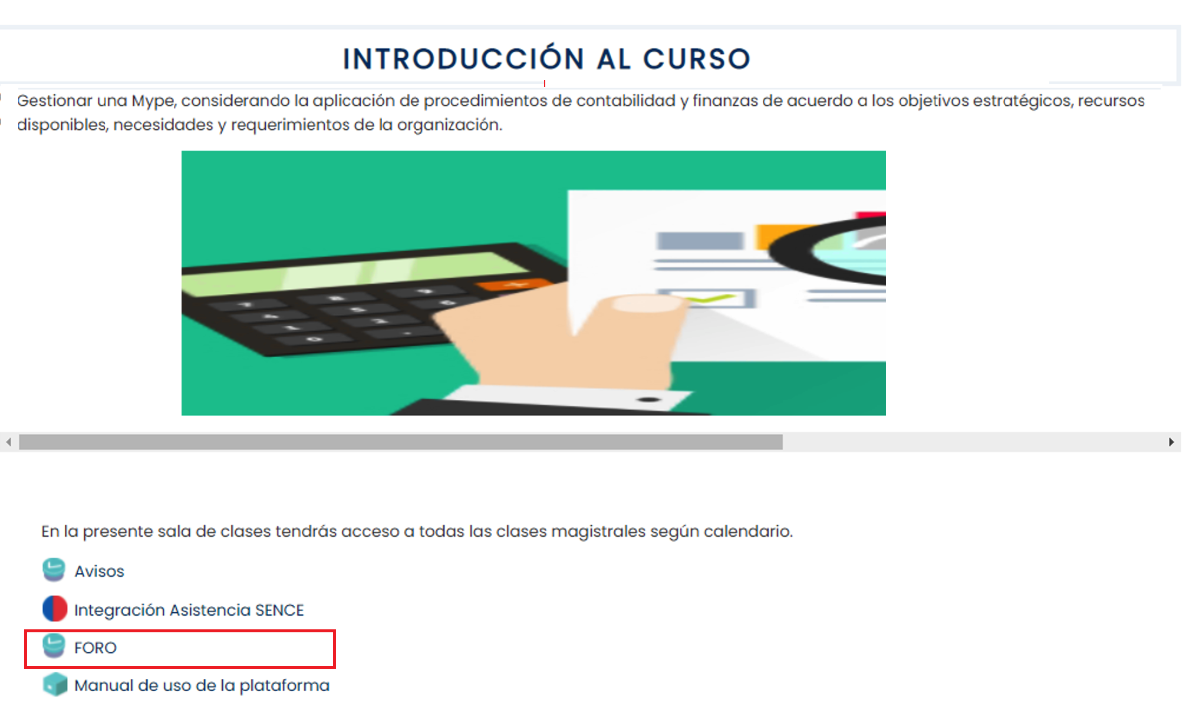
4. SUPERVISIÓN TÉCNICA
Para acceder a revisar los foros académicos y foros de información general, se debe hacer clic sobre el nombre al costado del icono del reloj que identifica el tipo de recursos FORO.

Slide 33
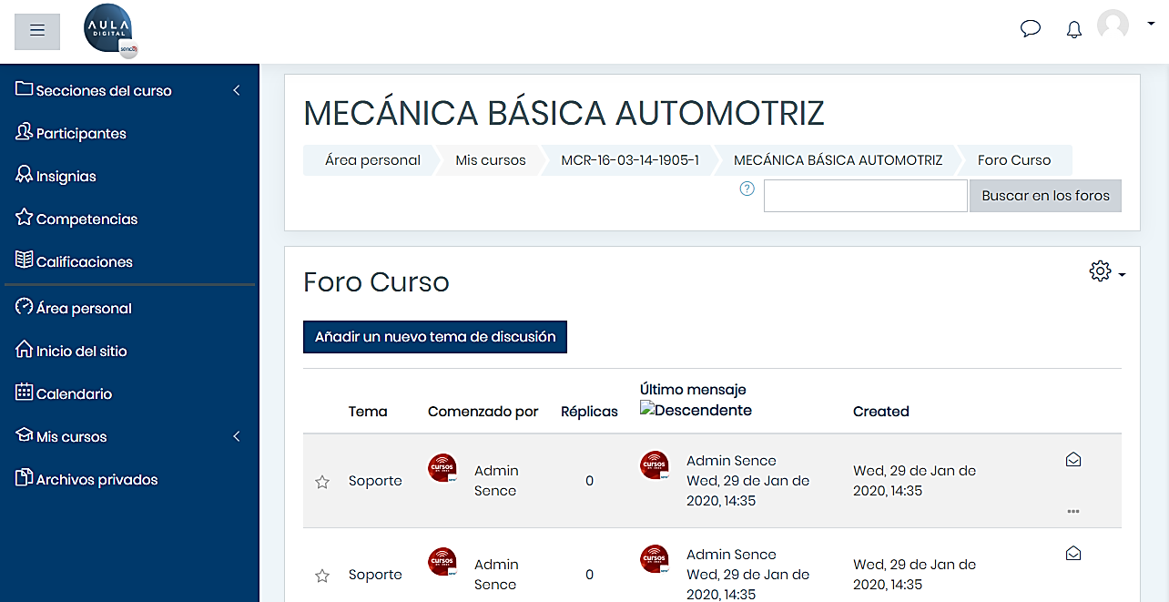
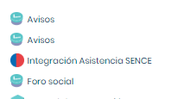
4. SUPERVISIÓN TÉCNICA
Revisar los foros de respuesta y soporte, que estén presentes en cada módulo o curso en general, según la configuración realizada por el ejecutor.
Haciendo clic en el nombre del foro, es posible ver el historial de respuestas y preguntas efectuadas por cada participante y tutores académicos lo cual permite revisar el tiempo de respuesta y servicio entregado por parte de los ejecutores.

Slide 34
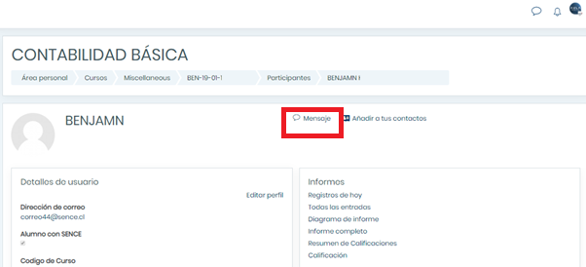
4. SUPERVISIÓN TÉCNICA
Contactar a los participantes para consultar sobre su experiencia en el curso y nivel de respuesta de los tutores.
A través del sistema de Chat de la plataforma es posible contactar a cada participante (estudiante) para realizar las consultas necesarias.
Al seleccionar la opción participantes y hacer clic sobre un estudiante a contactar, se podrá enviar un mensaje privado, seleccionando el icono de mensaje al costado derecho del nombre.
También está la opción de contactarlos por correo electrónico o teléfono obteniendo los datos través de SIC o el correo electrónico directamente en Aula Digital.

Slide 35
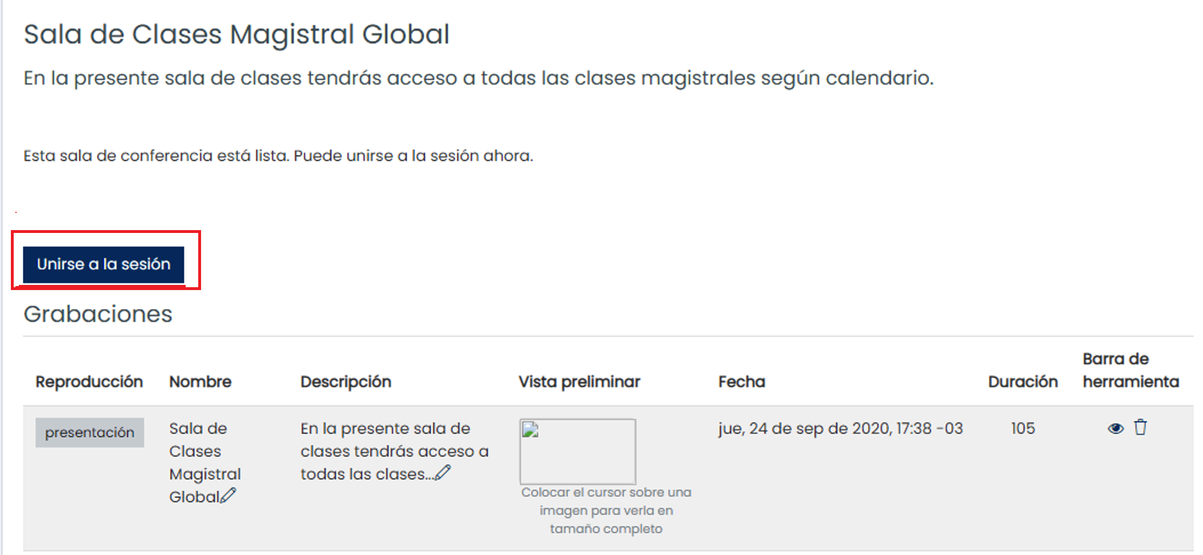
4. SUPERVISIÓN TÉCNICA
Para validar, que un módulo de curso sincrónico se ejecutó de forma correcta, a través de la actividad BigBlueButton,, se debe seleccionar el icono de la actividad , luego de hacer clic se abrirá una nueva vista, la que corresponde a la sala virtual de transmisión de curso.
Cada sala virtual debe estar alojada en el modulo que corresponde, podrán haber una sala virtual e incluso en cada modulo si así es necesario
Dentro de la sala virtual se podrán revisar las grabaciones de los módulos impartidos, las cuales serán la evidencia de las clases transmitidas. Estas clases se pueden ver y evaluar, ya que serán un recurso de video, el cual se puede analizar en cuanto a tiempo y calidad metodológica.

Slide 36
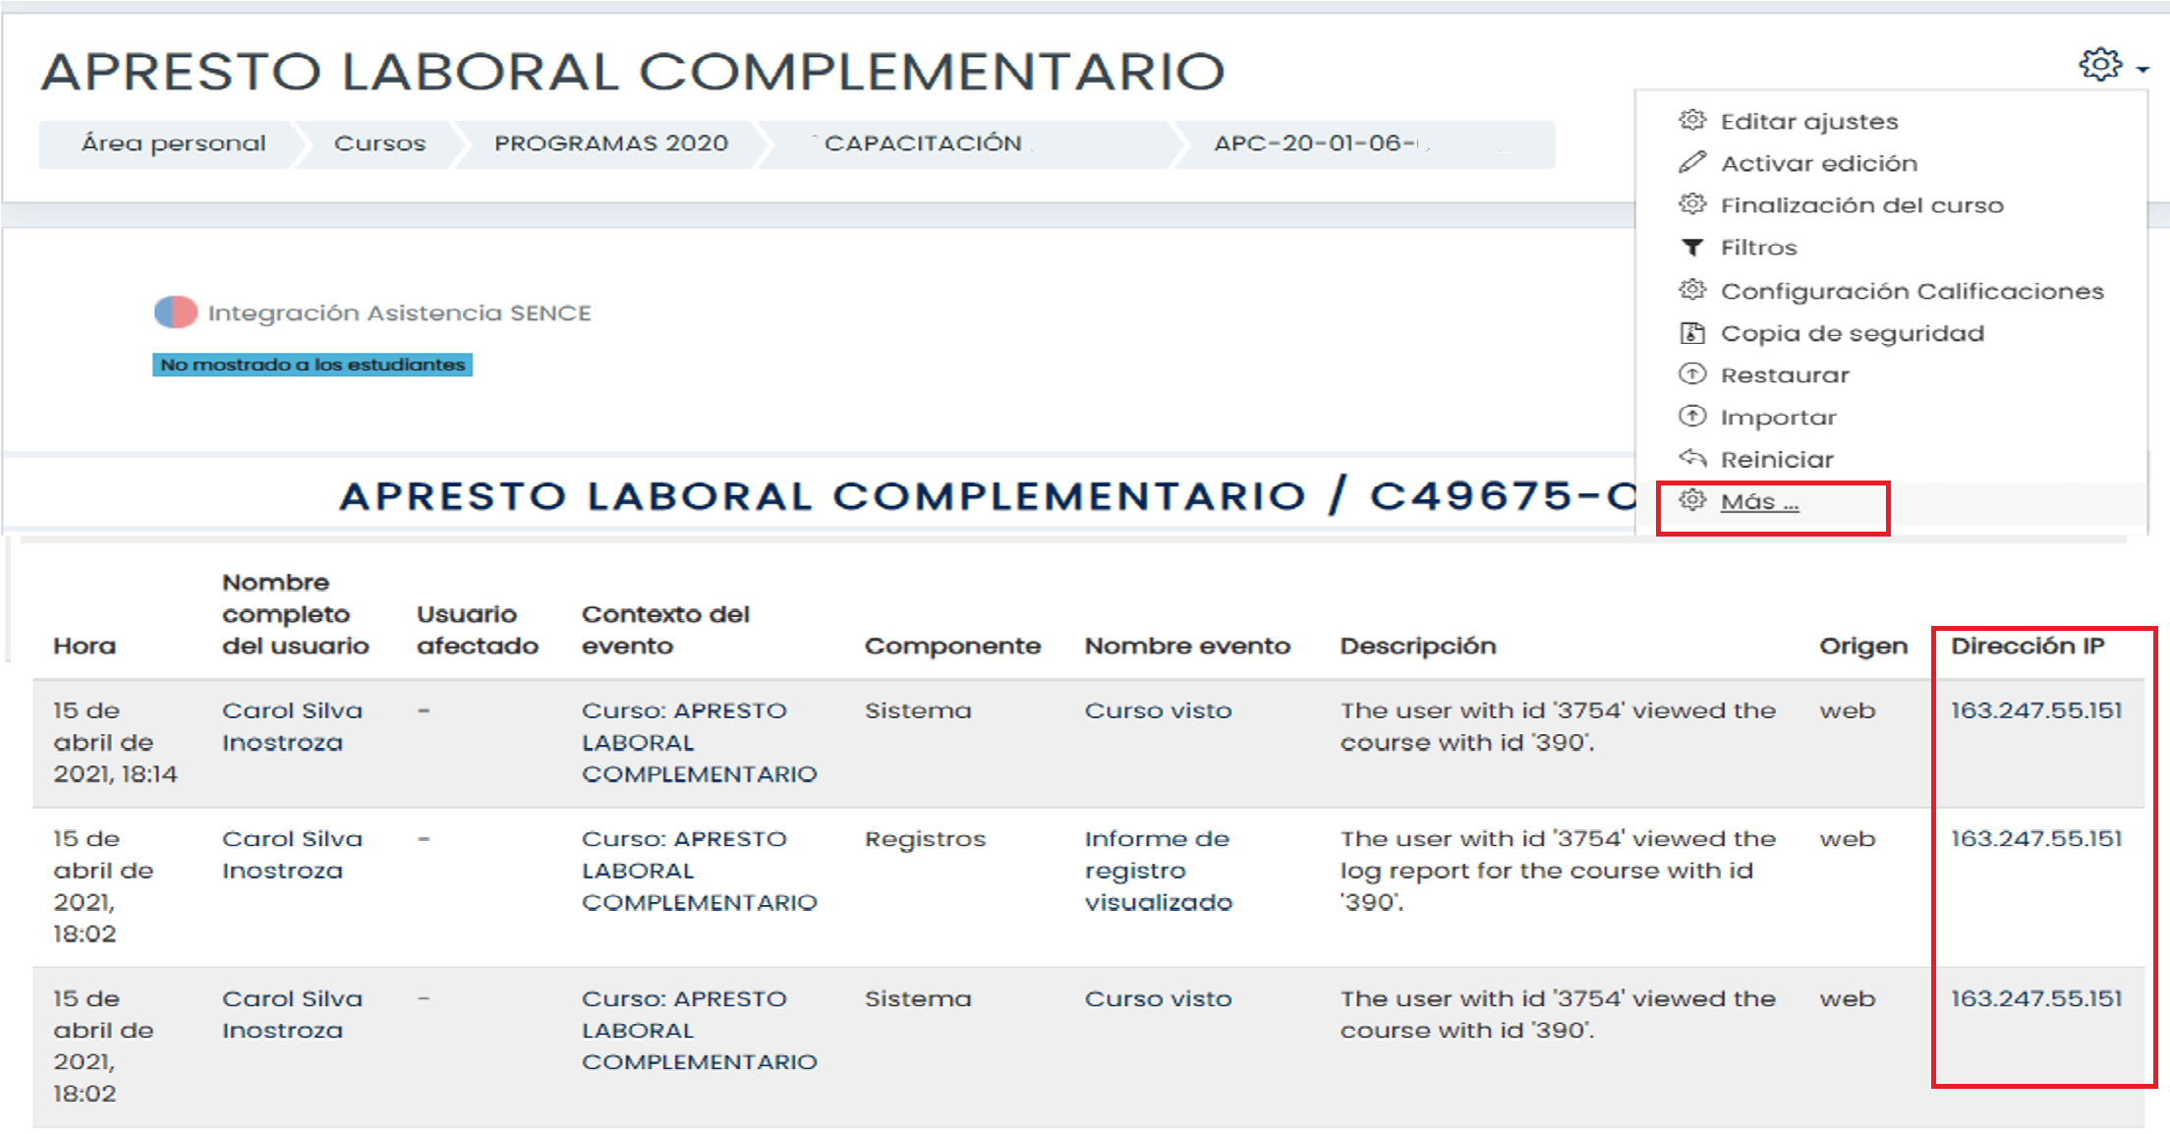
5. INDICADORES DE CONEXIÓN TÉCNICOS
Como indicadores adicionales para la supervisión de cursos podrá revisar en el engranaje, en opción “Mas”, accederán a Informes donde encontrarán en detalle información de registros IP, actividades del curso, participación en el curso , avances de los participantes
INDICADORES SUGERIDOS :
1.- Conexión de múltiples participantes desde una única IP, de forma irregular.
2.- Conexión de usuarios concurrentes. (A la misma hora el mismo día).
3.- Apertura de actividades de forma simultánea, por parte de uno o varios participantes.
4.- Generación de clic irregulares, en un corto plazo de tiempo.
5.- Conexiones irregulares de múltiples IP, que un participante se conecte en un corto plazo con múltiples IP,
6.- Intentos de conexiones concurrentes, a través de algún programa de conexión., automático.

Slide 37
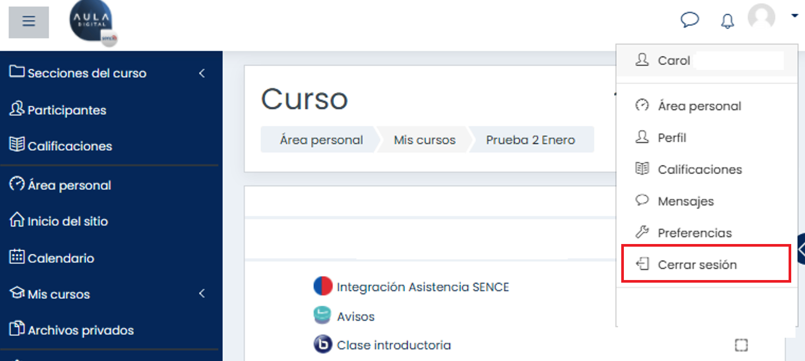
6. CERRAR SESIÓN
Cuando desees salir de la plataforma y cerrar sesión en Aula Digital SENCE, debes hacer clic en la opción superior derecha, como se muestra destacado en recuadro rojo en la opción “Cerrar sesión”.
Vista de sistemas Moodle -1

Slide 38
MANUAL
PARA SUPERVISORES
Aula Digital – Cursos E-learning

